Slide 1
指派问题的求解方法
匈牙利法
指派问题的求解方法

Slide 2
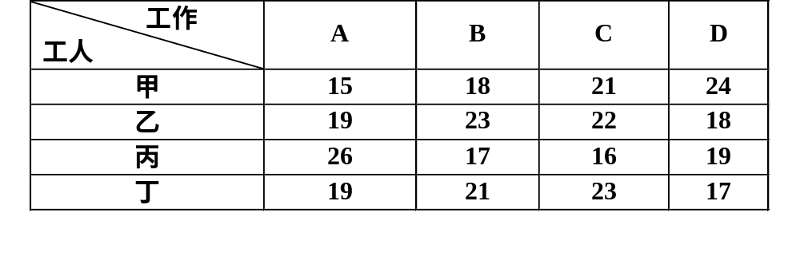
指派问题及求解方法
1 、指派问题的提出
有 n 项不同的任务，恰好分派给n 个人分别承担，由于每人完成各项任务的效率情况不同。现假设必须指派每个人去完成一项任务，需考虑怎样把 n 项任务指派给 n 个人，使得完成 n 项任务的总的效率最高，这就是指派问题。
例．有4个工人，要分别指派他们完成4项不同的工作，每人做各项工作所消耗的时间如下表所示，问应如何指派工作，才能使总的消耗时间为最少。

Slide 3
解：令 x_{ij} = 1(第 i人完成第j项工作)或0（第 i人不进行第j项工作)．于是得到一个0--1整数规划问题：
Min z=15x₁₁+18x₁₂+21x₁₃+24x₁₄+19x₂₁+23x₂₂
+22x₂₃+18x₂₄+26x₃₁+17x₃₂+16x₃₃+19x₃₄
+19x₄₁ +21x₄₂+23x₄₃+17x₄₄
s.t. x₁₁+ x₁₂+ x₁₃+ x₁₄= 1 (甲只能干一项工作)
x₂₁+ x₂₂+ x₂₃+ x₂₄= 1 (乙只能干一项工作)
x₃₁+ x₃₂+ x₃₃+ x₃₄= 1 (丙只能干一项工作)
x₄₁+ x₄₂+ x₄₃+ x₄₄= 1 (丁只能干一项工作)
x₁₁+ x₂₁+ x₃₁+ x₄₁= 1 ( A工作只能一人干)
x₁₂+ x₂₂+ x₃₂+ x₄₂= 1 ( B工作只能一人干)
x₁₃+ x₂₃+ x₃₃+ x₄₃= 1 ( C工作只能一人干)
x₁₄+ x₂₄+ x₃₄+ x₄₄= 1 ( D工作只能一人干)
x_{ij} 为0--1变量，i,j = 1,2,3,4

Slide 4
2、指派问题的一般形式
设有 n 个资源（人或机器等）A₁, A₂, …, A_{n}，分配做 n 件事B₁, B₂, … B_{n}，要求每件事必须使用1个资源，且不同事件由不同资源完成。已知 A_{i} 做 B_{j}的效率（如劳动工时、成本、创造价值等）为c_{ij} 。问如何进行指派可使总工作效率最佳？

Slide 5
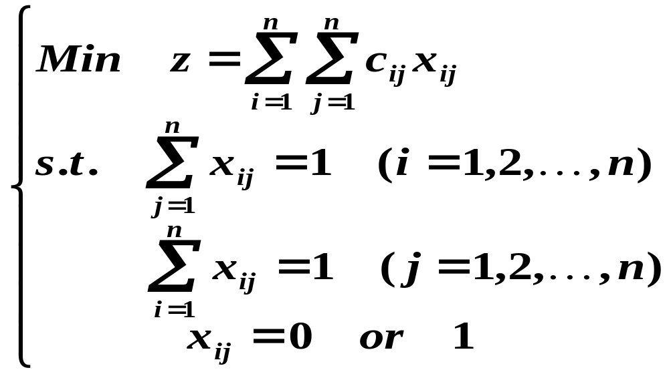
指派问题的一般形式
定义变量：设指派问题变量为 x_{ij}, ，则共有n² 个变量，且变量取值为： x_{ij}=1或0
( x_{ij} =1 表示 A_{i} 做 B_{j}，否则取值为 0 )
由c_{ij} (≥0)组成的方阵 称为效率矩阵，模型为：

Slide 6
3、指派问题的匈牙利解法
1955年，库恩（W.W.Kuhn）利用匈牙利数学家康尼格（D.König）关于矩阵中独立零元素定理，提出了一种指派问题算法，被称为匈牙利解法。
指派问题的任何可行解由 n²个满足约束条件的数 x_{ij} 组成。这些 x_{ij}中，有 n个为1，其余均为0，且此 n个1必位于损益表中不同行不同列中，由此 n个x_{ij}=1 确定了n 个相应的c_{ij} 也位于效率矩阵中的不同行不同列上，相应的可行解 的目标函数值由此 n个c_{ij} 之和确定。

Slide 7
指派问题的匈牙利解法
定理6.1：设 C=(c_{ij})是一个效率矩阵，若可行解x*=(x_{ij})的 n个1所对应的 n个 C=(c_{ij})均为0，则x* 是最优解。
定理6.2：设给定了以 C=(c_{ij})为效率矩阵的指派问题 G，现将 C的元素c_{ij} 改变为：
c’_{ij}=c_{ij}- α_{i}-β_{j}，其中： α_{i}, β_{j} 为常数。
则以C’=(c’_{ij}) 为效率矩阵的指派问题G’ 与 G有相同的最优解。
约化矩阵：效率矩阵通过行或列同时加上（减去）一个常数得到的矩阵。

Slide 8
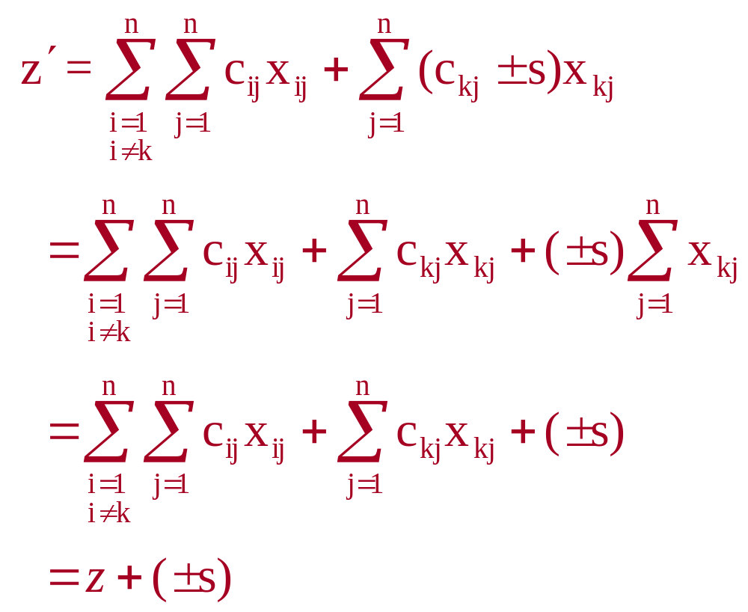
指派问题的性质定理的证明
定理6.2：对于指派问题，效率矩阵的任一行(或列)减去(或加上)一个相同的数得到的新指派问题与原问题同解。

Slide 9
指派问题的匈牙利解法
根据此定理，可以对 做如下改变，目的是找出C 中的 n个不同行不同列的0元素：
将 C的每一行减去该行中的最小元素，得到C’矩阵 ，则C’ 的每行中均至少出现一个0元素，且所有c_{ij}≥0 。同样，对C 的列亦进行如此计算，由此，我们完全可以从原效率矩阵 出发，得到一个新的效率矩阵 ，使 C的每行每列中均至少存在一个0元素，而不改变问题的最优解。

Slide 10
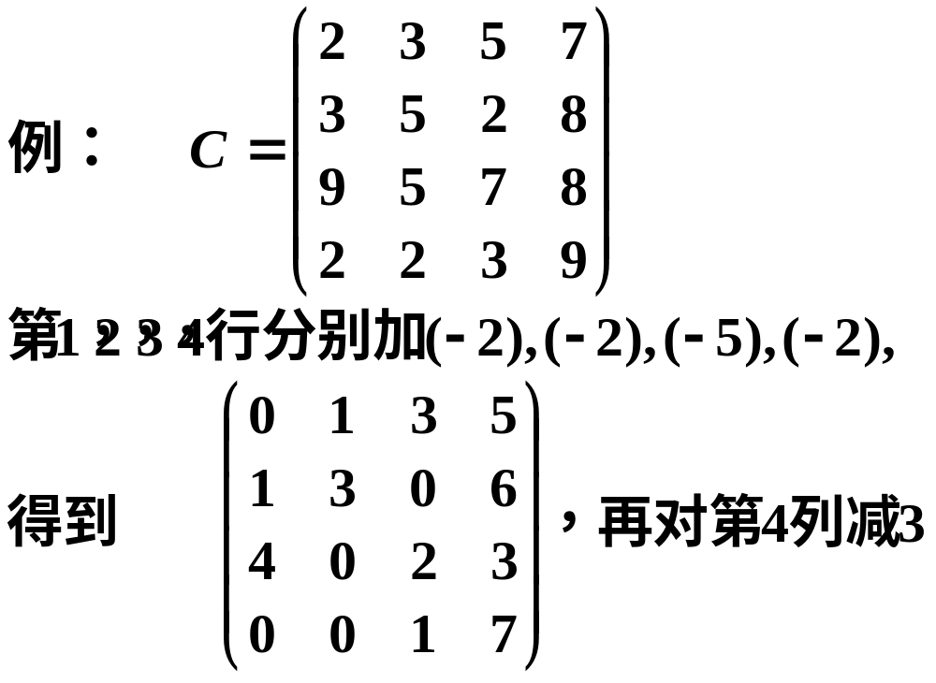
指派问题的匈牙利解法
约化矩阵性质应用

Slide 11
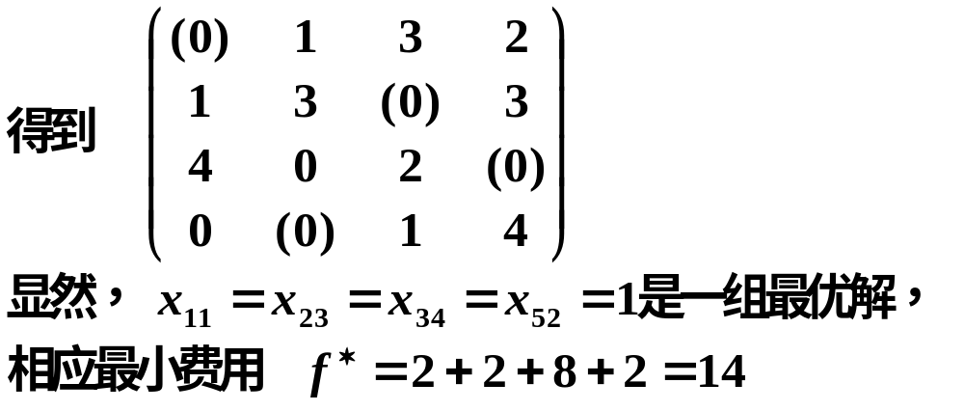
约化矩阵性质应用（续）
注：不同行不同列的0元素，称为独立0元素,当矩阵中含有n个独立0元素时即得解。

Slide 12
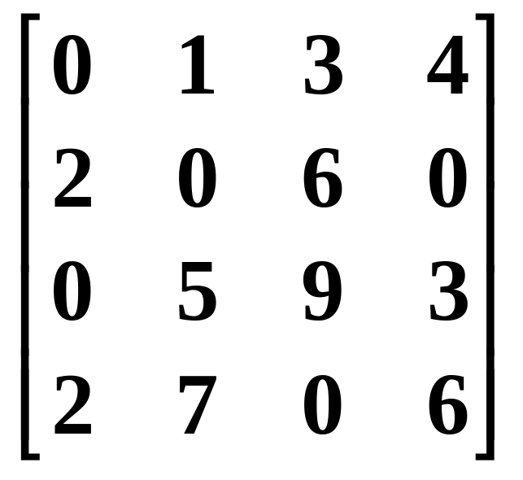
指派问题的匈牙利解法
定理6.3 设矩阵C中含有0元素，那么划去C中所有0元素所需的最少直线数等于C中独立0元素的个数。
例 下列矩阵中，最少3条直线覆盖了所有0元素，因此可判定矩阵有3个独立0元素。

Slide 13
指派问题的匈牙利解法——步骤
Step 1. 每行减去该行的最小数, 每列减去该列的最小数，使矩阵每行每列均有0元素；
Step 2. 寻找独立0元素
从单个0元素的行(列)开始，给0加圈，记作◎，然后划去所在列(行)的其它0元素，记为∅；重复进行，直到处理完所有列(行)的单个0元素；
若还存在没有画圈的0元素(同行或同列中的0元素多于1个)，则从剩余的0元素最少的行(列)开始，选0元素画圈，然后划掉同行同列的其它0元素，反复进行，直到所有0元素均被圈出或划掉为止；
若◎元素的数目m=n，则该指派问题的最优解已经得到，否则转入Step 3；

Slide 14
指派问题的匈牙利解法——步骤（续）
Step 3. 设有 m<n 个◎, 找最少覆盖所有0的直线
1) 对没有◎的行打√
2) 对已打√行中含∅所在列打√
3) 对已打√列中含◎所在行打√
4) 重复2)~3), 直至没有要打√的行和列为止
5) 对没有打√的行划横线, 对打√的列划竖线
得到最少覆盖所有0的直线数l。
若l<n，则转Step 4；若l=n，则转Step 2重新派；

Slide 15
指派问题的匈牙利解法——步骤（续）
Step 4 设未被这些直线覆盖的元素中的最小值为α。 对未划线的行减去α，划线的列加上α。转Step 2。

Slide 16
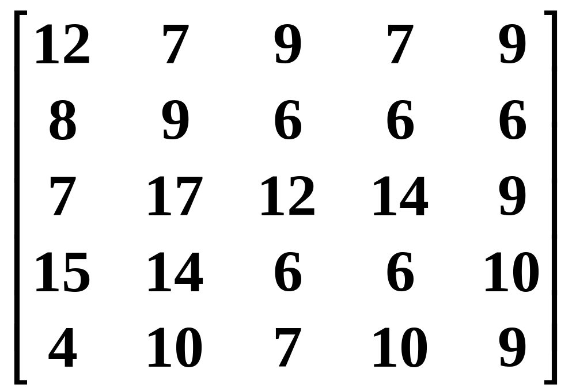
指派问题的匈牙利解法—例
分别减去各行最小数7、6、7、6、4

Slide 17
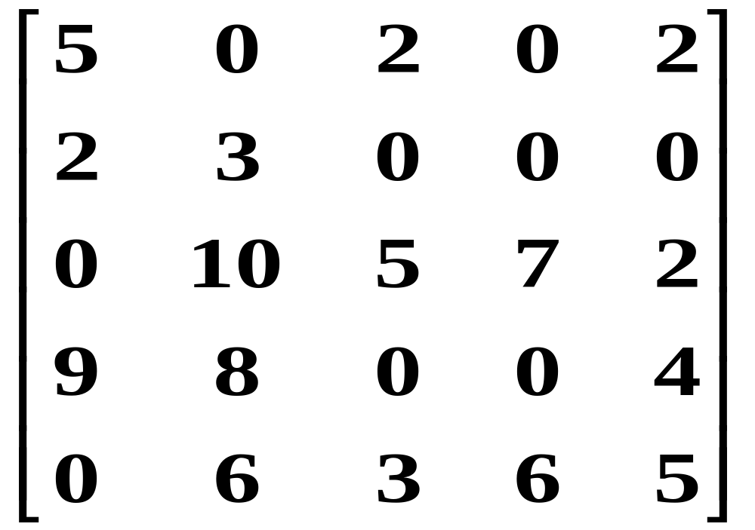
指派问题的匈牙利解法—例
各行、列均有0元素

Slide 18
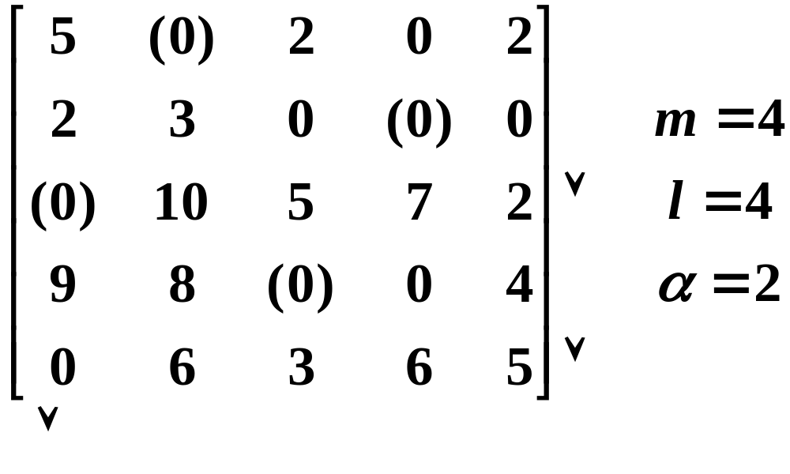
指派问题的匈牙利解法—例
试派并划线

Slide 19
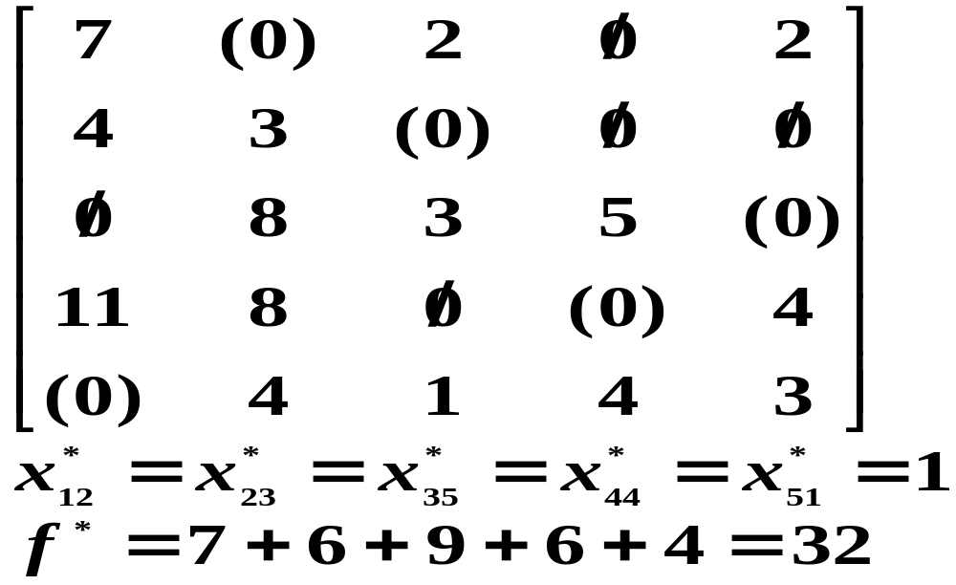
指派问题的匈牙利解法—例
得到新的矩阵，再次试派，得解

Slide 20
指派问题——匈牙利法
练习例题：甲乙丙丁四个人，A、B、C、D四项任务，不同的人做不同的工作效率不同，表中数据为时耗，如何指派不同的人去做不同的工作使效率最高？
数模：
minZ=ΣΣcijxij
Σxij=1 i=1,…,n
Σxij=1 j=1,…,n
Xij=0或1
任务人 时间 | A B C D
甲 乙 丙 丁 | 4 10 7 5 2 7 6 3 3 3 4 4 4 6 6 3

Slide 21
指派问题解法—匈牙利法
解：类似运输问题的最小元素法
第一步 造0——各行各列减其最小元素
4 10 7 5 -4 0 6 3 1  6 2 1 
Cij= 2 7 6 3 -2  0 5 4 1  0 5 3 1 
3 3 4 4 -3 0 0 1 1 0  0 1
4 6 6 3 -3 1 3 3 0 1 3 2 
-1 
第二步 圈0——寻找不同行不同列的0元素，圈之。  所在行和列其它0元素划掉
第三步 打——无的行打，打行上0列打 ，打列上行打，打行上0列打 …

Slide 22
第四步 划线——无行、打列划线
第五步 造0——直线未覆盖的元素，减去其最小值，交叉点上加最小元素，产生新的0元素，Go to 2
0 6 2 1 -1  5 1 0  0 4  0
Cij= 0 5 3 1 -1  0 4 2 0   3 1 0
0 0 0 1 1  0 1 2  0 2
1 3 2 0 2 3 2   2 2 1 
+1  
最优解：x13=1,x21=1,x32=1,x44=1 Z=15

Slide 23
独立练习
P161第6.4题

Slide 24
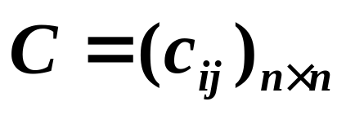
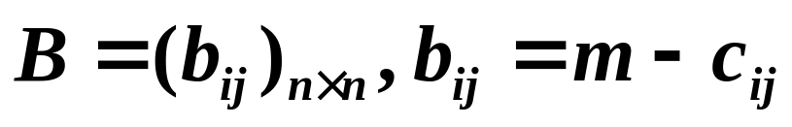
6.5.4 非标准形式的指派问题
非标准型指派问题求解的总原则是化非标准形式为标准形式，然后用匈牙利解法求解。
(1) 最大化指派问题
设效率矩阵为 ，其中最大元素为 m，令矩阵 ，则以 B为效率矩阵的最小化指派问题和以C为效率矩阵的原最大化指派问题有相同的最优解；

Slide 25
非标准形式的指派问题
(2) 资源数量(人数等)与事件数不等的指派
若资源少，事件多，则增加一些虚拟的资源点，这些虚拟的资源做事件的效率系数为0，可理解为这些费用(成本)实际上不会发生；
若资源多，事件少，则增加一些虚拟事件，这些虚拟事件被资源实现的费用(成本、效率)取值为0；

Slide 26
非标准形式的指派问题
(3) 一个资源可以做多件事的指派问题
若某资源可以用来做几件事件，则可将该资源化作相同的几个资源来接受指派，这几个“资源”做同一事件的费用（效率）系数取相同值；
(4) 某一事件不允许由某一资源做的情况处理
取相应的矩阵系数为 M(M>0充分大)

Slide 27
非标准形式的指派问题—例
任务与人员数不等的情况
分配甲、乙、丙、丁 4 人去完成 5项任务，每人完成各项任务的时间如下表。由于任务多，规定其中有一人可兼完成两项任务，试确定总花费时间最少的分派方案。

Slide 28
非标准形式的指派问题—例
各人完成不同任务的效率情况
任务
人
A
B
C
D
E
甲
5
9
11
22
17
乙
24
23
11
5
18
丙
14
7
8
20
12
丁
4
22
16
3
25

Slide 29
非标准形式的指派问题—例
解：增加一人，其完成各项任务时间为该任务完成的最少时间：
任务
人
A
B
C
D
E
甲
5
9
11
22
17
乙
24
23
11
5
18
丙
14
7
8
20
12
丁
4
22
16
3
25
戊
4_{丁}
7_{丙}
8_{丙}
3_{丁}
12_{丙}

Slide 30
非标准形式的指派问题—例
人多任务少，允许某人空闲
从甲、乙、丙、丁、戊5人中选 4 人去完成 4 项任务，每人完成各项任务的时间如下表。规定每人只能完成一项任务。由于某种原因，甲必须被分配一项任务，丁不承担第 4 项任务，试确定总花费时间最少的分派方案。

Slide 31
非标准形式的指派问题—例
各人完成不同任务的效率情况
人
工作
甲
乙
丙
丁
戊
1
10
2
3
15
9
2
5
10
15
2
4
3
15
5
14
7
15
4
20
15
13
6
8

Slide 32
非标准形式的指派问题—例
解：增加虚设任务5，完成该任务时间为0，某人不完成某任务时，取时间M
人
工作
甲
乙
丙
丁
戊
1
10
2
3
15
9
2
5
10
15
2
4
3
15
5
14
7
15
4
20
15
13
M
8
5
M
0
0
0
0

